Slide 1
브레이크 아웃(Break out)
2020182051 전태준
2020180047 권세진
2020180048 김준현

Slide 2
01
02
03
04
연구목적
개발환경
게임소개
기술적 요소
중점연구 분야
05
06
07
08
타게임과
차별성
개인별
준비 현황
역활 분담
개발 일정

Slide 3
01
연구목적
1. 학과 수업 중에 배운 지식을 토대로 UE5을 사용하여 게임 제작 능력 향상
2. IOCP 를 활용한 자체 서버 구현

Slide 4




02
개발환경
visual studio2022
GitHub
3DMAXs
UnrealEngine5

Slide 5
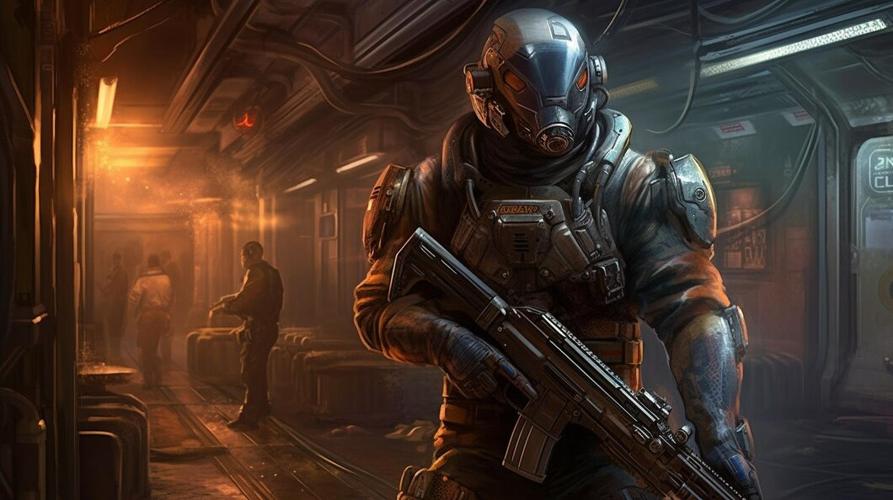
03
게임소개
적을 처치해서 탈출 도구를 차지하라 !
탈출을 위해서 서로 가지고 있는
탈출도구를 빼앗고 빼앗기는 대전투

Slide 6
적에게 죽을 시 리스폰 지역에서
부활하고 무기 교체 가능하며 탈출도구를 소지하고 있을 시 한 개가
차감된다.
03
게임소개
흐름도
각기 다른 기술을 가진
4가지 캐릭터와 무기들 중 선택
서로를 처치 또는 맵에 흩어져 있는 상자를 통해 탈출도구를 획득한다.
로비 -> 게임룸 입장
탈출도구 10개를 모아서
맵의 중앙지역 오브젝트와 상호작용
탈출 성공 (승리)

Slide 7
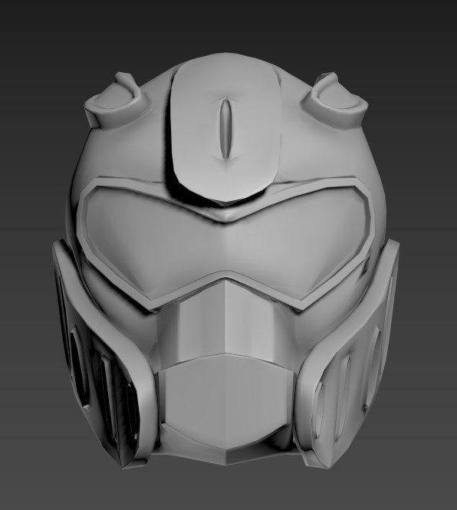
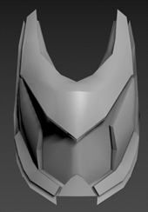
03
질주/전력질주 | 4m/s , 6m/s
키 | 150cm
스킬 | 시간 되돌리기
시간 되돌리기 | 5초전으로 돌아가는 기술
폴리곤 개수 | 5000-6000개
게임소개
캐릭터
질주/전력질주 | 4m/s , 6m/s
키 | 150cm
스킬 | 고스트 기능
고스트 기능 | 일정 시간 적 공격에 타격을 안받고 빠르게 움직이는 기술
폴리곤 개수 | 5000-6000개

Slide 8
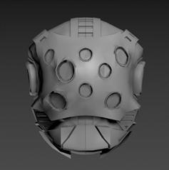
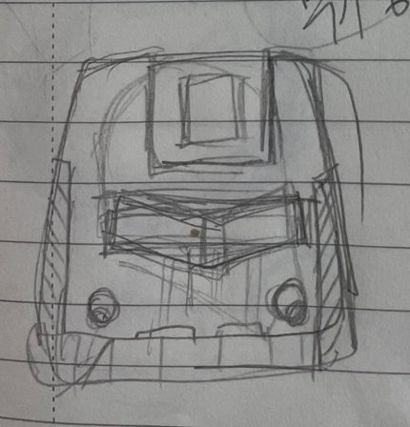
03
질주/전력질주 | 4m/s , 6m/s
키 | 150cm
스킬 | 대시
대시 | 충전된 대시 양만큼 대시
폴리곤 개수 | 5000-6000개
게임소개
캐릭터
질주/전력질주 | 4m/s , 6m/s
키 | 150cm
스킬 | 배리어
배리어 | 일정시간 주변에 배리어를 생성하는 기술
폴리곤 개수 | 5000-6000개

Slide 9
03
게임소개
조작
스킬사용
Left : 공격
Right : 조준/대쉬공격
WASD 이동키
대쉬
점프

Slide 10
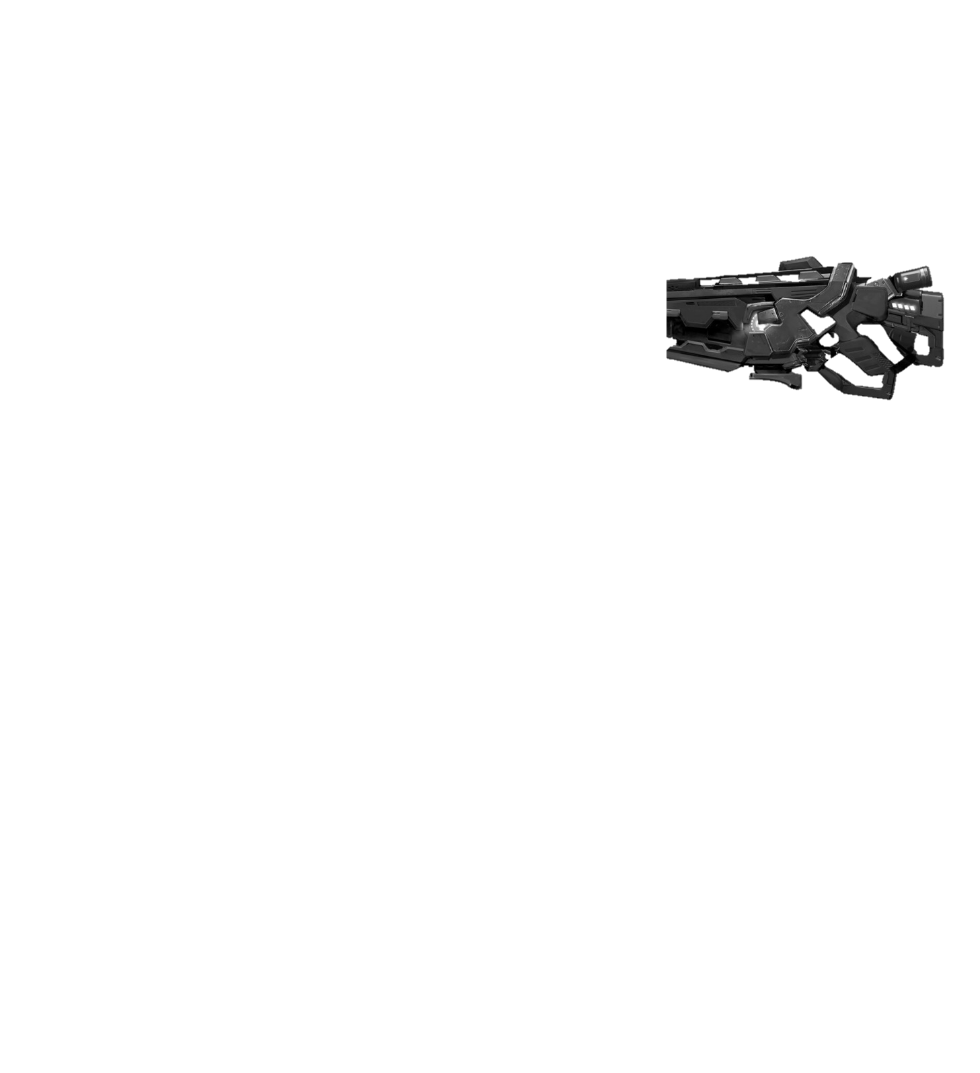
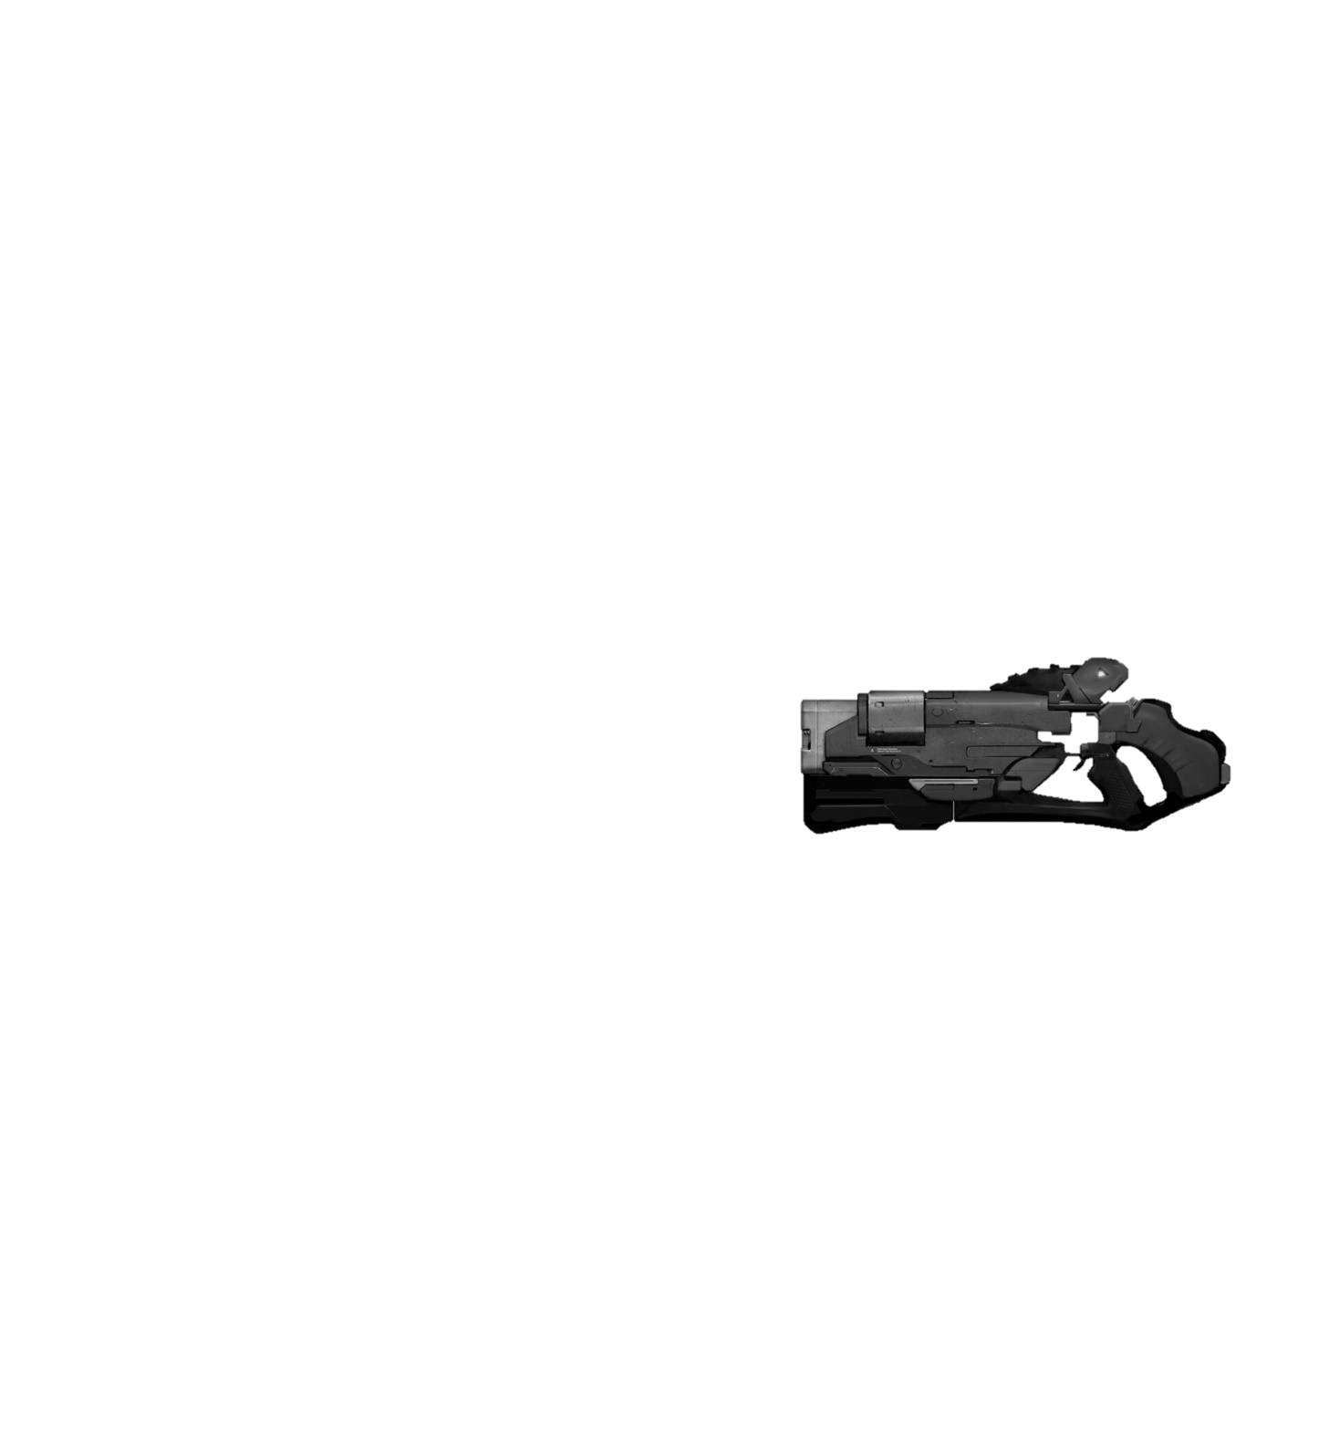
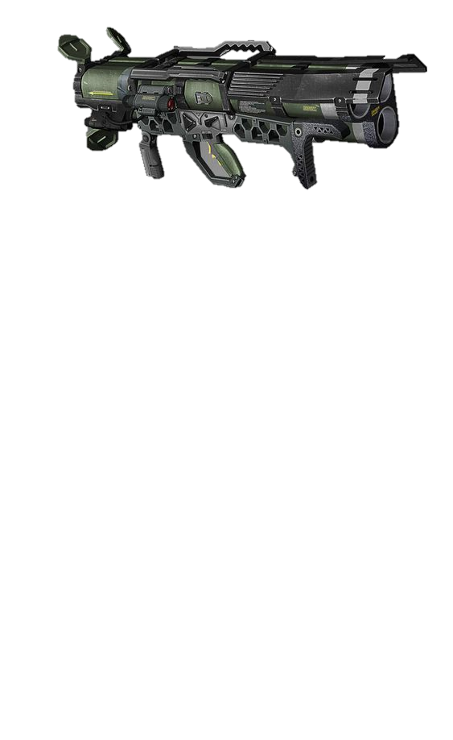
라이플
타입: 자동소총
데미지:★★☆☆☆
사거리:★★★★☆
연사속도:★★★☆
03
게임소개
무기
샷건
타입: 자동소총
데미지:★★★★☆
(멀어진 거리에따라 대미지 감소)
사거리:★★★★☆
연사속도:★★☆☆☆
로켓 런처
타입: 수동소총
데미지:★★★★★
(방사형 데미지로 타격 임팩트 중심점을 기준으로 점점 데미지 감소) 사거리:★★★★★(포물선)
연사속도:★☆☆☆☆

Slide 11
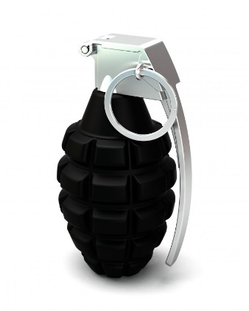
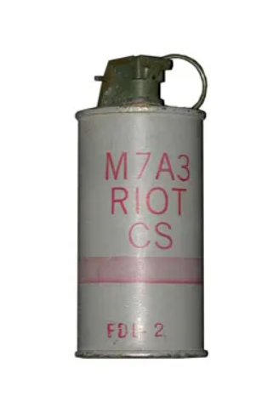
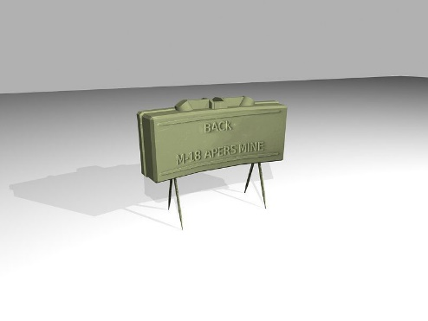
일반 수류탄
수류탄이 터진 지점에 강력한 데미지를 준다
03
게임소개
무기
고체 수류탄
수류탄이 충돌된 지점에 벽을 생성한다.
부비 트랩
사용자가 부비 트랩을 설치하여 지나가는 적에게 데미지를 준다

Slide 12
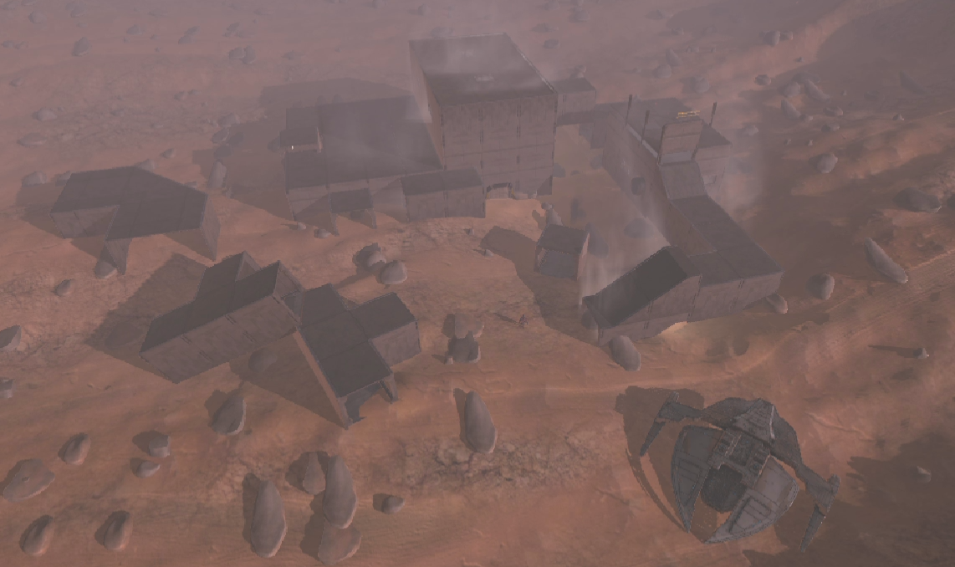
03
게임소개
맵
맵 규격 | 가로 78m/세로 155m 높이 8m
이동시간 | 세로 기준 약 26초
총 층수 | 2층 + 옥상
초록 | 탈출 아이템 존재
주황 | 다음층 이동 루트
<맵 예시>

Slide 13
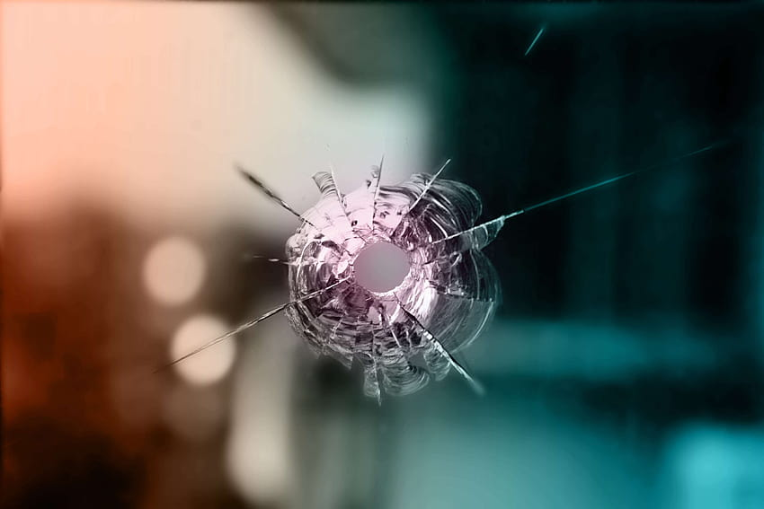
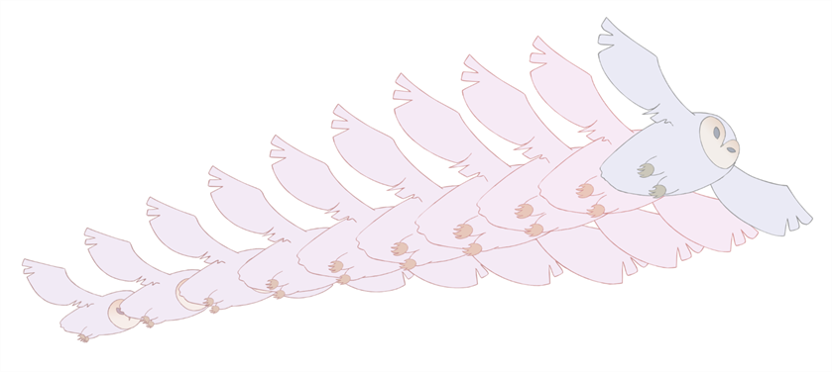
04
총알 자국 연출
- 절차 매쉬를이용하여 총알 자국을 실제로 메쉬를 변형시켜서 구현한다
기술적 요소
메쉬 변형을 통한 모프애니메이션
- 언리얼에서 메쉬 데이터들을 이용하여 모프 애니메이션 구현한다.
멀티 플레이
- IOCP 모델을 활용한 멀티스레드 구현
- 다중 접속 서버 구현

Slide 14
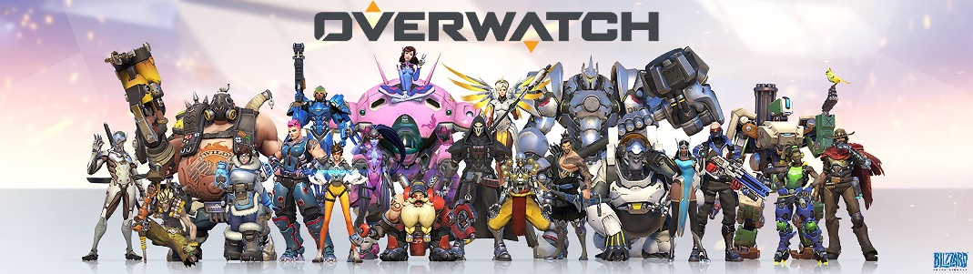
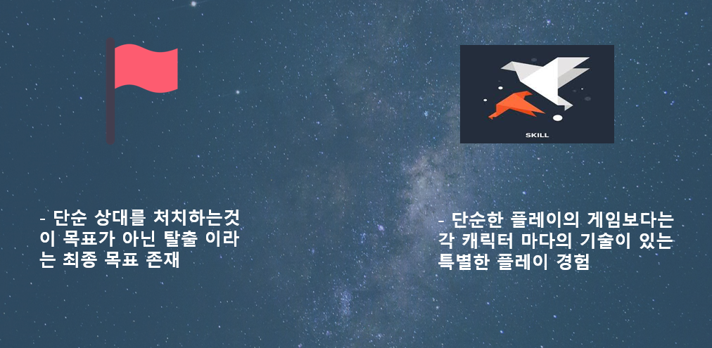
05
타게임과
차별성
유사게임 : 오버워치

Slide 15
06
개인별
준비현황
전태준 - 게임엔진, 게임 수학, C,C++/STL,
컴퓨터 그래픽스, 자료구조
권세진 - 게임엔진, C++/STL,
네트워크 게임프로그래밍
김준현 -게임엔진, 모델링1,2 , 애니메이션, C++/STL

Slide 16
07
역활 분담
권세진 - IOCP활용 멀티스레드 서버 구현 및 연동
전태준 - 기술요소 구현
- 게임 로직 구현
김준현 - 캐릭터 제작
- 애니메이션 제작
- 무기 제작

Slide 17
08
 | 1월 | 2월 | 3월 | 4월 | 5월 | 6월 | 7월 | 8월
서버 로직 구현
데이터 베이스 구현
서버 동기화
캐릭터 기술 구현
캐릭터 움직임
UI 제작
총알 구멍 연출 /모프 애니메이션
캐릭터 제작
애니메이션 제작
나이아가라 이팩트 제작
버그 테스트
개발 일정
전태준
권세진
김준현
공통

Slide 18
THANK YOU
FOR LISTENING

